Slide 1


Las 4P y 7P del Marketing: Del Modelo Tradicional al Digital
Una guía esencial para estudiantes de marketing sobre los modelos que definen la estrategia comercial moderna.

Slide 2
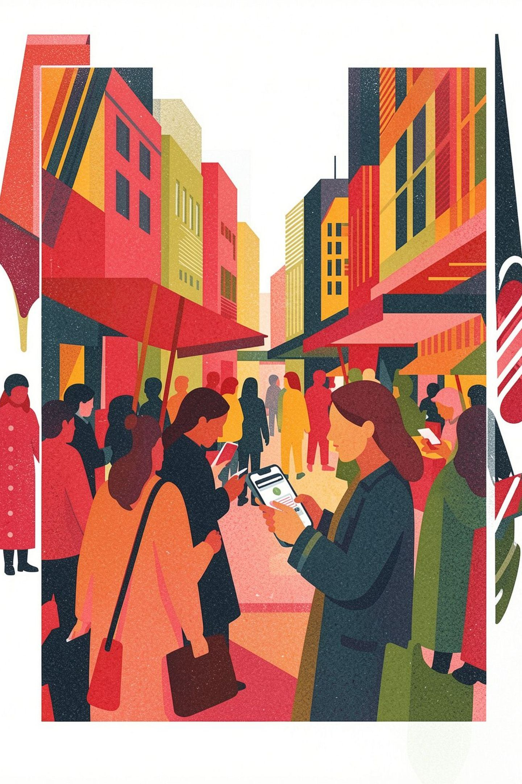
¿Por qué el marketing evolucionó?
El origen tradicional
El marketing tradicional nació para vender productos físicos en mercados locales, con herramientas limitadas y un cliente con pocas opciones.
El cambio digital
La era digital cambió las reglas: el cliente tiene más poder, información y opciones que nunca. La competencia es global y el mensaje debe ser preciso.
Las 4P se quedan cortas
Las 4P clásicas ya no eran suficientes para capturar la complejidad del mercado moderno, donde la experiencia importa tanto como el producto.

Slide 3
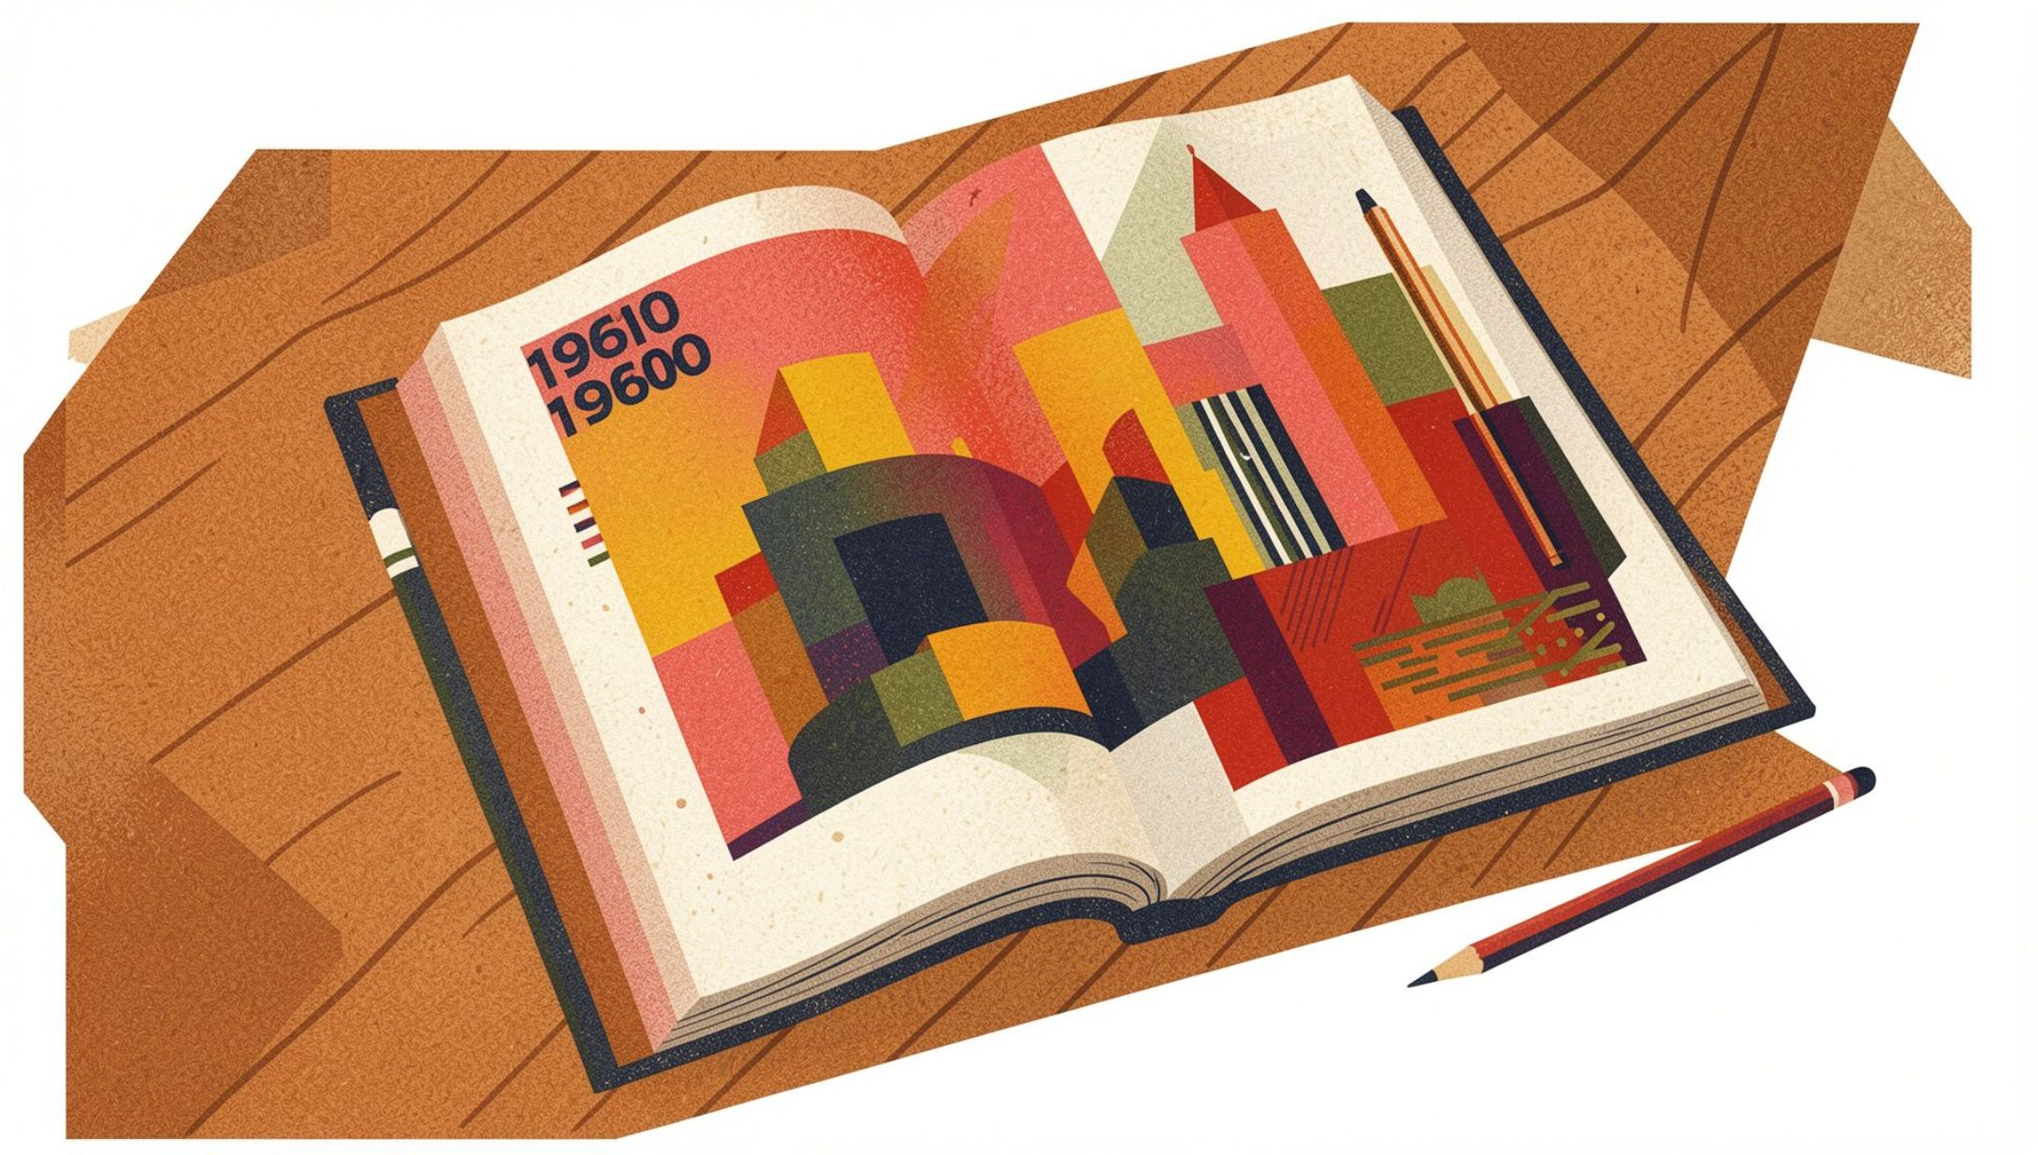
CONTEXTO HISTÓRICO
Las 4P del Marketing Tradicional
El modelo fue creado por E. Jerome McCarthy en 1960 como un marco para gestionar la mezcla de marketing de productos físicos. Durante décadas fue la base de toda estrategia comercial.
Diseñado para productos físicos
Base estratégica duradera
Gestiona variables tangibles: qué vendemos, a qué precio, dónde y cómo lo comunicamos.
Referencia obligatoria en toda facultad de marketing y en miles de planes de negocio.

Slide 4

CAPÍTULO 1
Las 4P Clásicas
Producto · Precio · Plaza · Promoción

Slide 5
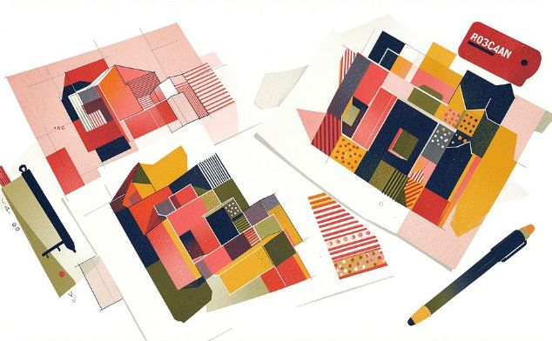


Producto: La Promesa de Valor
¿Qué es?
Decisiones clave
Diferenciación
Todo bien o servicio que satisface una necesidad del consumidor. Es el punto de partida de cualquier estrategia.
Diseño, calidad, marca, empaque, ciclo de vida y variantes. Cada decisión impacta la percepción del cliente.
El producto debe diferenciarse claramente de la competencia para generar preferencia y lealtad de marca.

Slide 6
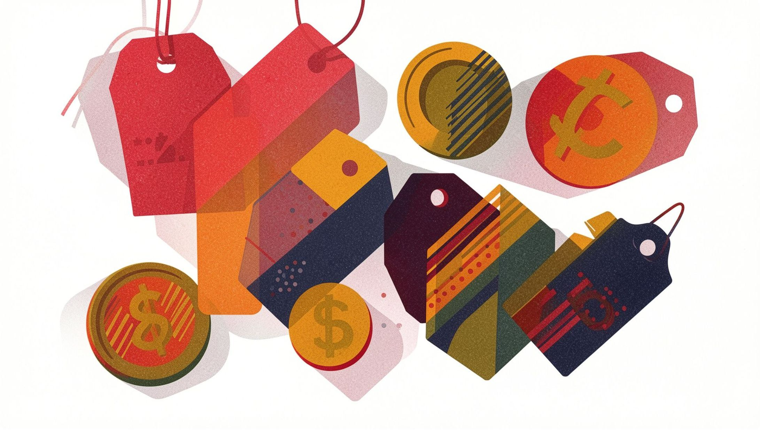

Precio: El Valor en Números
La cantidad que el cliente paga a cambio del producto o servicio no es solo un número — es un mensaje estratégico de posicionamiento.
Un precio alto puede señalar exclusividad — el precio comunica posicionamiento.
Penetración
Descremado
Psicológico
Por Valor
Precio bajo para ganar cuota de mercado rápidamente.
Precio alto al lanzamiento para capturar al segmento premium.
Precios como $9.99 que percibimos significativamente más bajos.
El precio refleja lo que el cliente percibe que vale el producto.

Slide 7
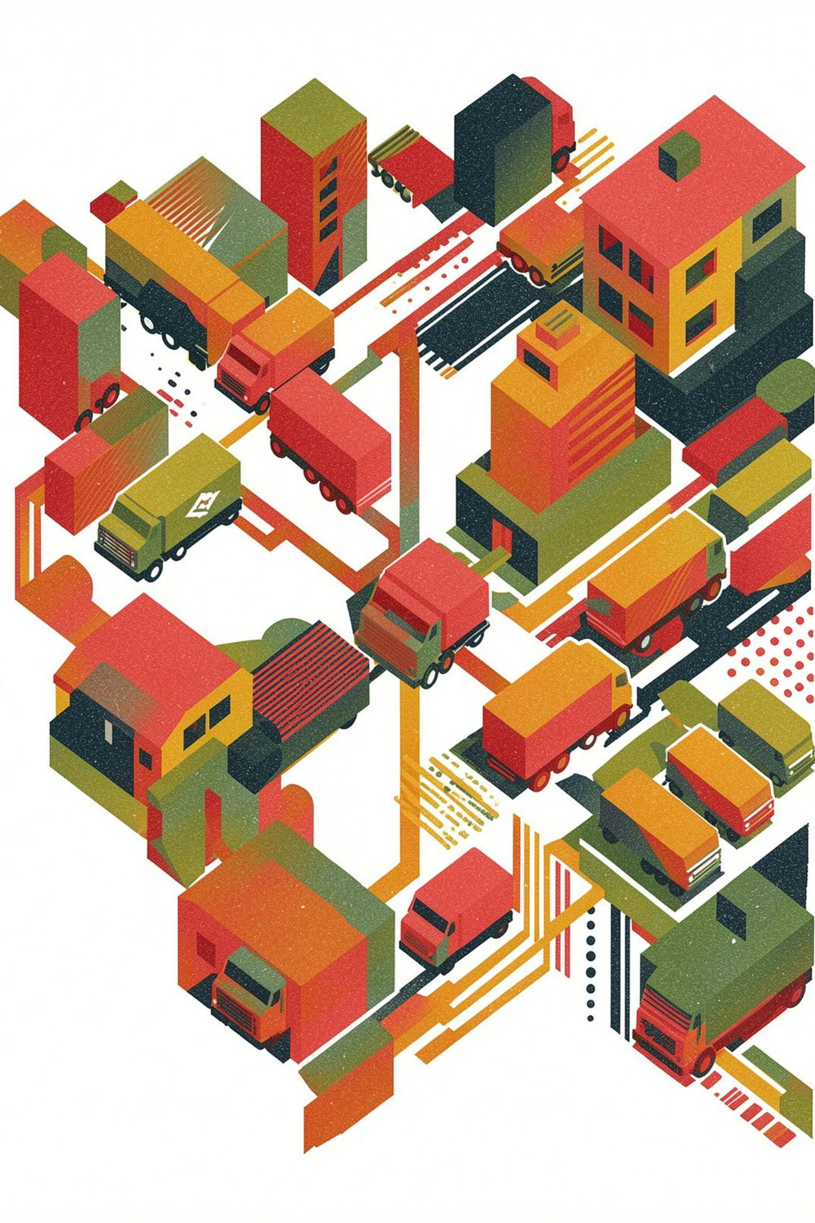
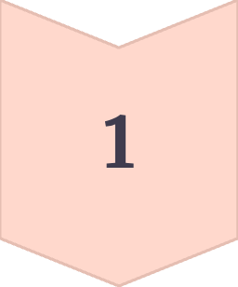
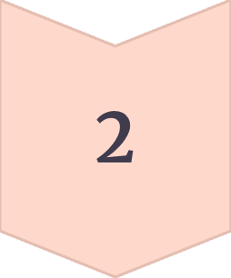
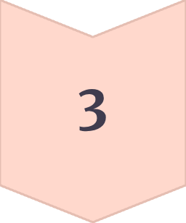
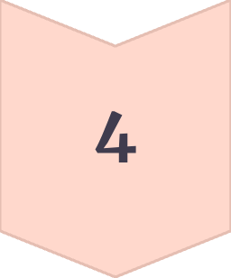
Plaza: Llegar al Cliente Correcto
Producción
El producto se fabrica o prepara listo para su distribución.
Distribución
Mayoristas, distribuidores y logística trasladan el producto.
Punto de Venta
Tiendas físicas, e-commerce o distribuidores autorizados.
Cliente Final
El producto llega donde y cuando el cliente lo necesita.
La plaza define la accesibilidad: el mejor producto falla si no está donde el cliente lo busca.

Slide 8
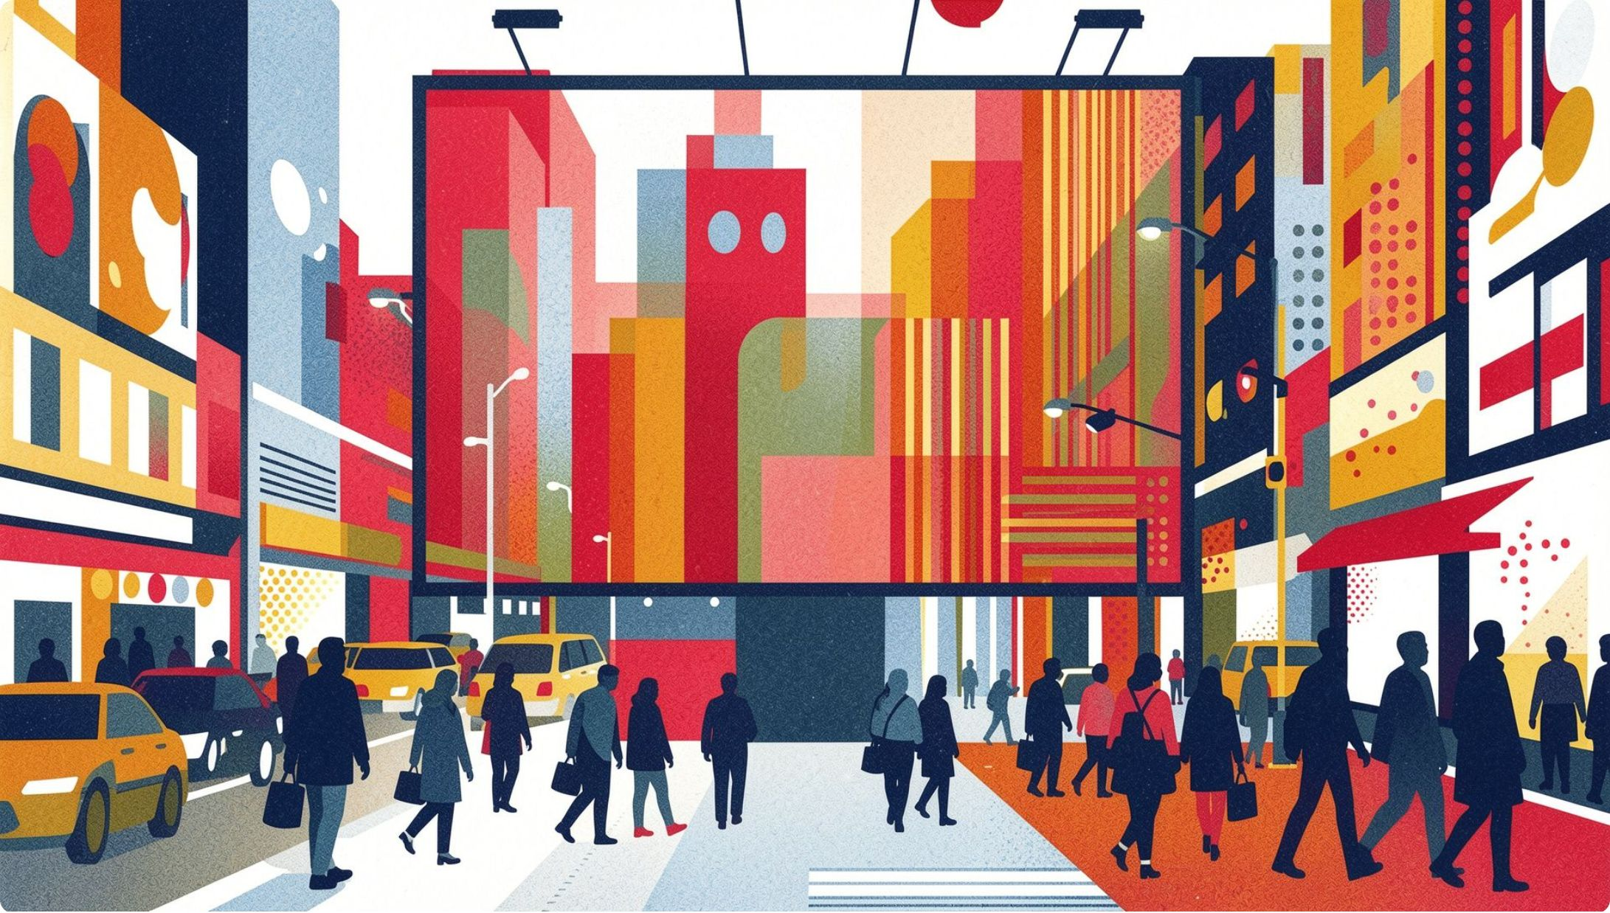
Promoción: Hacer Ruido en el Mercado
Todas las acciones de comunicación para dar a conocer y persuadir al cliente. El mensaje correcto, en el canal correcto, al momento correcto.
Publicidad
Relaciones Públicas
Promociones
Anuncios pagados en medios masivos o digitales para maximizar alcance.
Construir imagen y reputación de marca ante medios y público.
Descuentos, concursos y ofertas para estimular la compra inmediata.

Slide 9
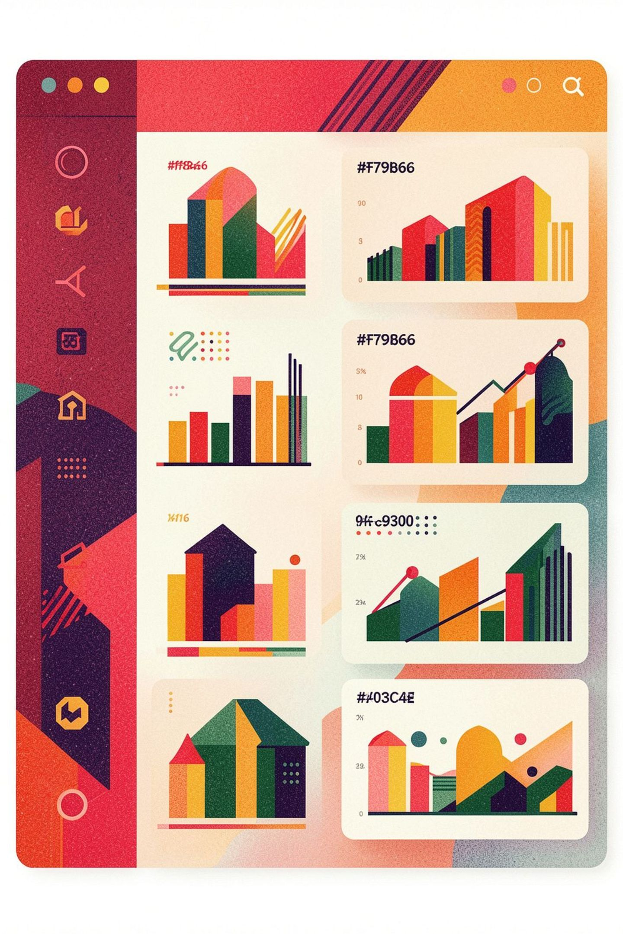
CAPÍTULO 2
Las 7P del Marketing Digital
Producto · Precio · Plaza · Promoción + Procesos · Pruebas Tangibles · Personas

Slide 10
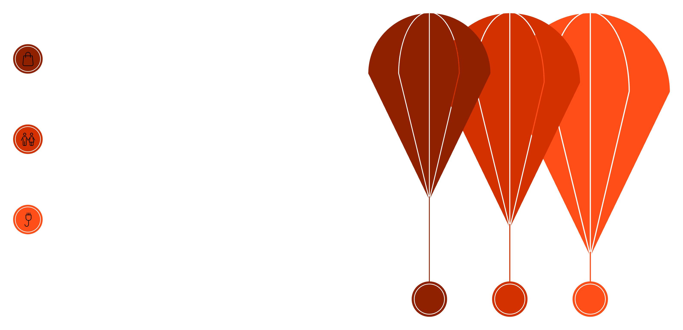
De 4P a 7P: La Expansión del Modelo
4P Clásico
Producto, Precio, Plaza, Promoción
Revolución de Servicios
Booms y Bitner, 1981
Modelo 7P Digital
+ Procesos, Evidencia física, Personas
Booms y Bitner ampliaron el modelo en 1981 para incluir servicios e interacciones humanas. Las 3 nuevas P abordan lo que ocurre después de la venta: la experiencia completa del cliente.

Slide 11
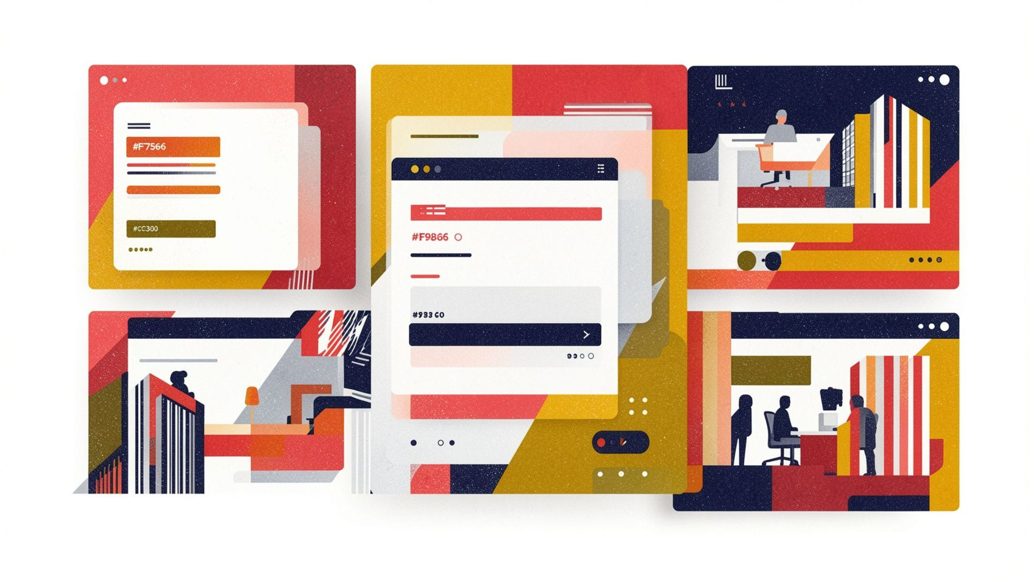
7ª P — NUEVA
Procesos: La Experiencia Detrás del Telón
Los sistemas, flujos y procedimientos que permiten entregar el servicio al cliente. Son invisibles para el usuario, pero determinan su satisfacción.
E-commerce
Onboarding de Apps
Atención Automatizada
Proceso de compra fluido: búsqueda, carrito, pago y confirmación sin fricciones.
El primer flujo de uso que define si el usuario se queda o abandona.
Chatbots y sistemas de soporte que resuelven dudas en tiempo real.

Slide 12
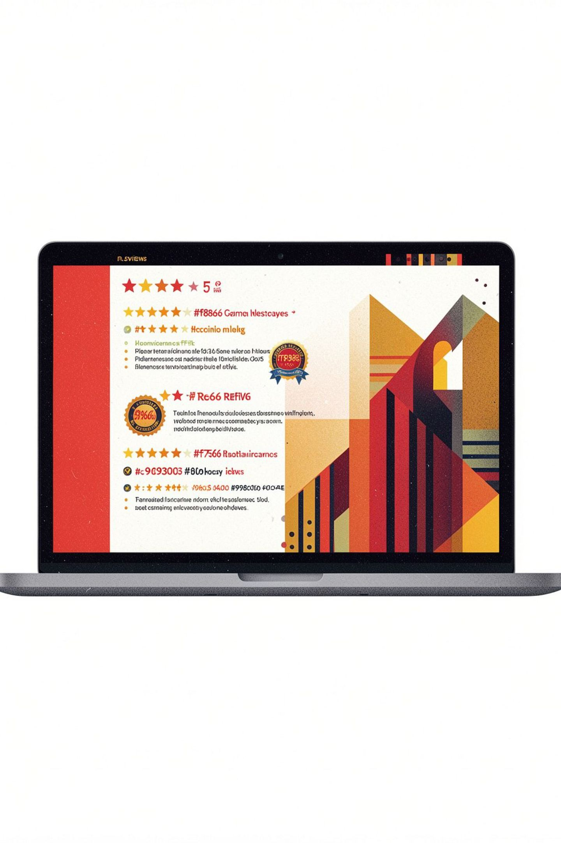
6ª P — NUEVA
Pruebas Tangibles: Hacer Visible lo Invisible
Diseño Web
Una interfaz profesional y cuidada transmite credibilidad antes de que el cliente lea una sola palabra.
Reseñas y Testimonios
Las opiniones de otros clientes son la prueba más poderosa de que el servicio funciona.
Certificaciones
Sellos de seguridad, premios y acreditaciones validan la calidad ante el usuario nuevo.
Casos de Éxito
Capturas, métricas y estudios de caso que demuestran resultados reales.
Reducen la incertidumbre del cliente antes de comprar algo que no puede tocar.

Slide 13
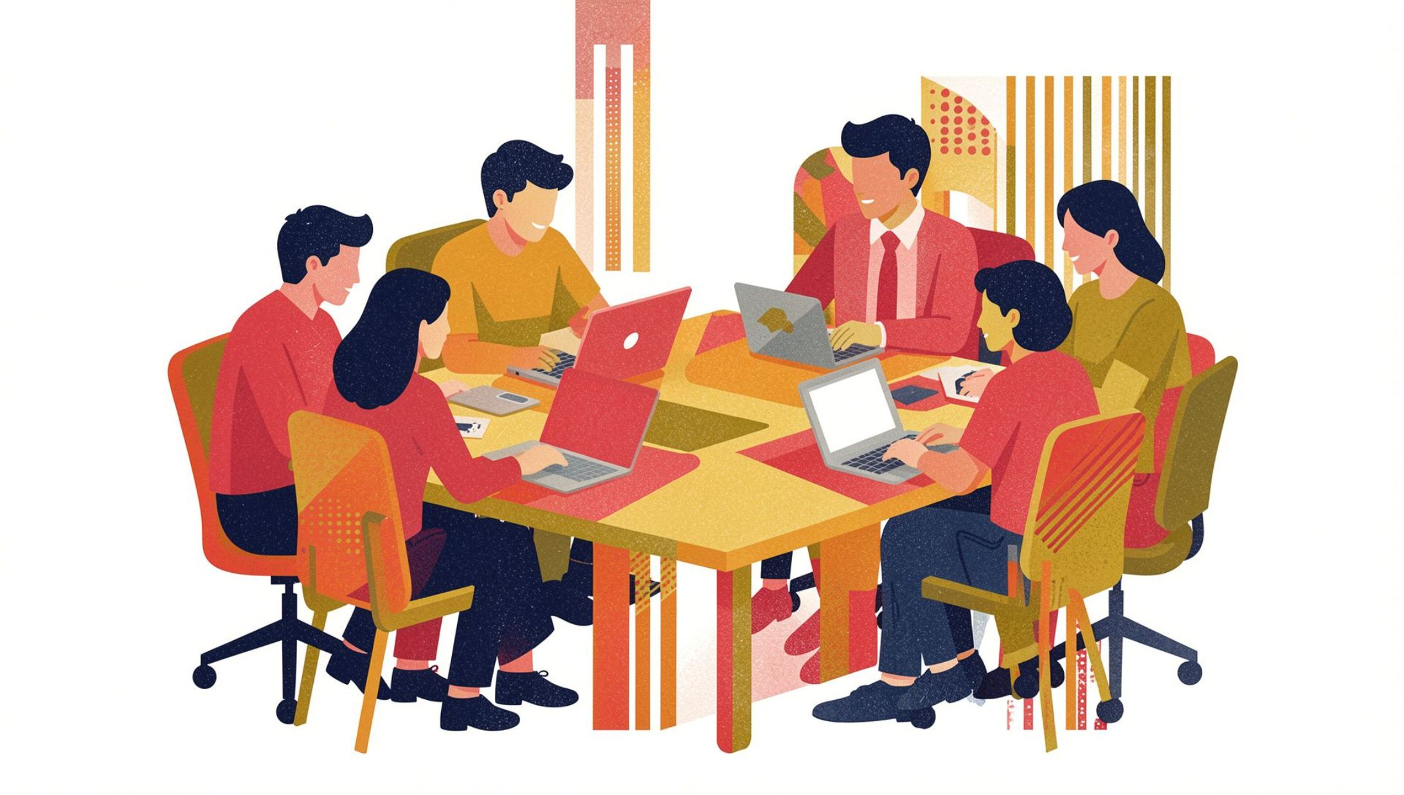

5ª P — NUEVA
Personas: El Factor Humano que Marca la Diferencia
Todos los colaboradores que interactúan con el cliente o influyen en su experiencia. En el mundo digital, las personas siguen siendo irremplazables.
Las personas construyen confianza y lealtad que ningún algoritmo puede reemplazar.
Community Managers
Soporte en Vivo
Creadores e Influencers
Gestionan la comunidad digital y dan voz humana a la marca en redes sociales.
Resuelven problemas reales y construyen confianza en momentos críticos.
Amplifican el mensaje de marca con autenticidad y alcance orgánico.

Slide 14
Las 4P vs. Las 7P: Comparativa Directa
Variable | 4P — Marketing Tradicional | 7P — Marketing Digital
Producto | Bien físico con atributos tangibles | Servicio, software, contenido o experiencia digital
Precio | Precio fijo o negociado en tienda | Precios dinámicos, suscripciones, freemium
Plaza | Tienda física, distribuidores locales | Plataformas digitales, marketplaces, apps
Promoción | TV, radio, prensa, vallas publicitarias | SEO, redes sociales, email marketing, ads digitales
Procesos | — | Flujos de compra, automatización, UX
Pruebas Tangibles | — | Reseñas, diseño web, certificaciones
Personas | — | Equipos de soporte, community managers, influencers
Las 7P son especialmente críticas en servicios, SaaS, e-commerce y marketing de contenidos.

Slide 15
¿Cuándo Usar Cada Modelo?
Usa las 4P cuando…
Usa las 7P cuando…
Vendes productos físicos con distribución tradicional
Operas en mercados de bienes de consumo masivo
Tu negocio tiene canales offline dominantes
La transacción es el centro de la relación con el cliente
Ofreces servicios, SaaS o negocios digitales
Eres una startup o empresa orientada al cliente
La experiencia post-compra define la retención
Tu modelo de negocio incluye suscripciones o membresías
Muchas empresas combinan ambos modelos según su mezcla de productos y servicios.

Slide 16
Ejemplo Práctico: Netflix bajo las 7P
Producto
Precio
Plaza
Contenido original y catálogo global adaptado a cada mercado.
Planes escalonados por calidad de imagen y pantallas simultáneas.
Disponible en cualquier dispositivo con conexión a internet.
Promoción
Procesos
Pruebas Tangibles
Campañas virales, trailers y presencia activa en redes sociales.
Algoritmo de recomendación y reproducción sin interrupciones.
Premios Emmy, reseñas de críticos y tráilers de alta producción.
Personas
Equipos de contenido, soporte y gestión de comunidad global.

Slide 17
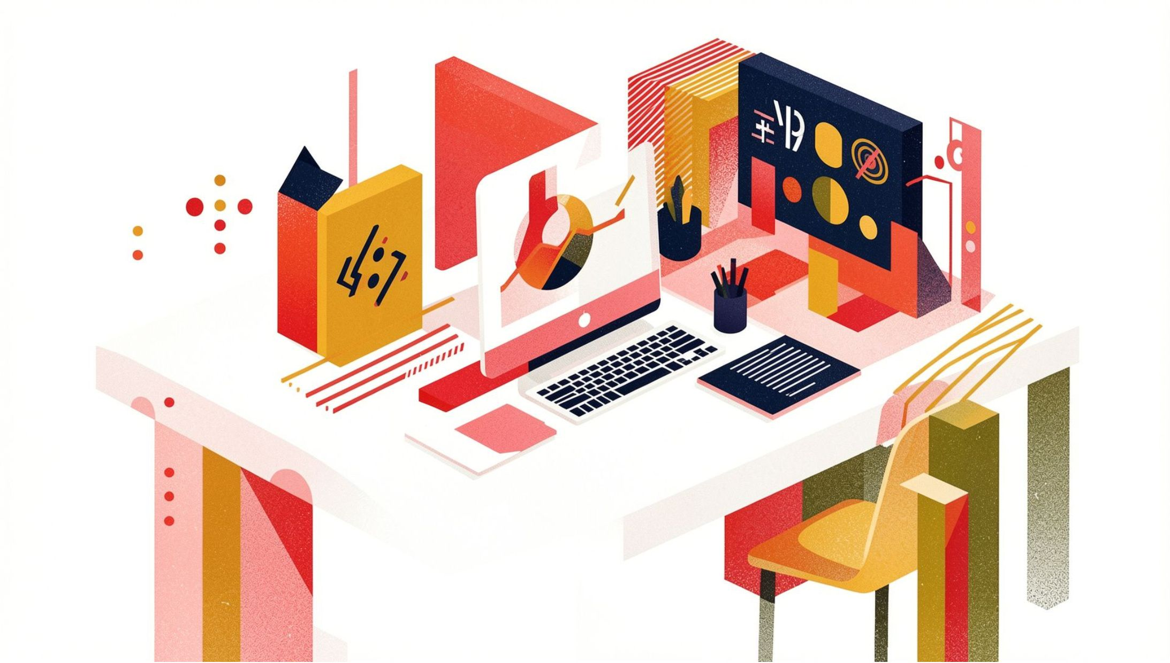
Errores Comunes al Aplicar las 7P
Ignorar los procesos internos
Culpar al producto cuando el cliente se va, sin analizar los flujos de entrega y experiencia de servicio que fallaron primero.
Subestimar las pruebas tangibles
En entornos digitales donde la confianza es difícil de construir, la falta de evidencia visual destruye conversiones antes de empezar.
Tratar a las personas como un costo
Las personas no son un gasto operativo — son una ventaja competitiva que ninguna automatización puede sustituir completamente.

Slide 18


Aplica las 7P en Tu Estrategia Hoy
01
02
Audita tu mezcla actual
Identifica tu P más débil
¿Tienes las 7 variables bien definidas? Revisa cada P con honestidad y sin puntos ciegos.
Detecta cuál variable está limitando tu crecimiento y prioriza su mejora en el próximo trimestre.
03
Diseña experiencias, no solo ventas
El marketing efectivo no es solo vender — es diseñar experiencias que fidelicen y generen recomendaciones.
El modelo de las 7P no es un checklist — es una mentalidad centrada en el cliente.

